Slide 1
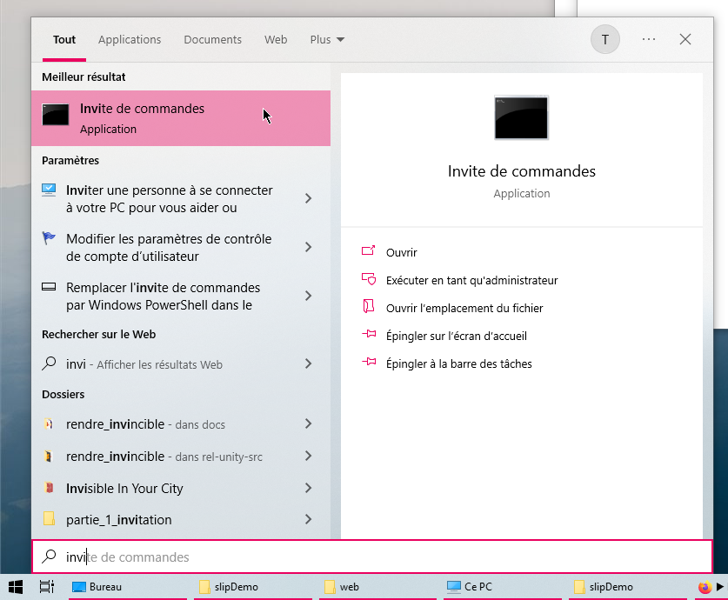

Slide 2
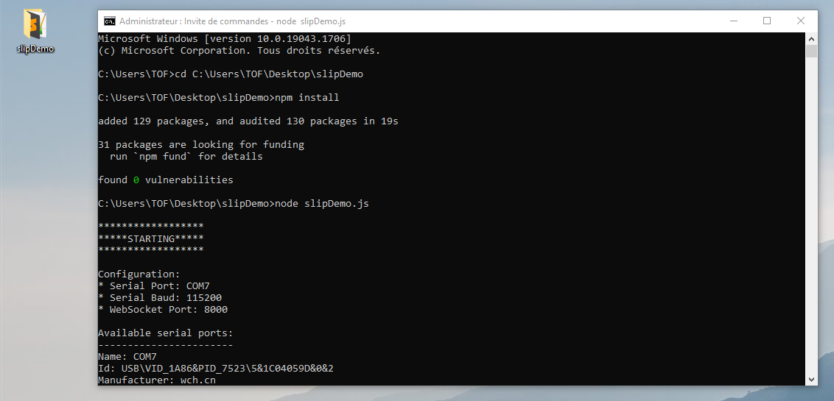
2
Glissez le dossier du projet
3
Appuyez sur la touche «Enter»
4
1
Tapez «cd»
5

Slide 3
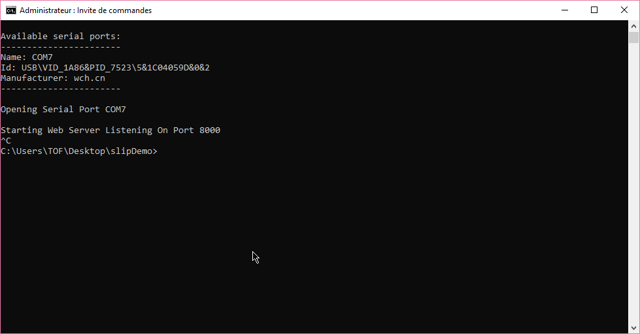
1
Pour arrêter le script, tapez 1 ou 2 fois Ctrl+c

Slide 4
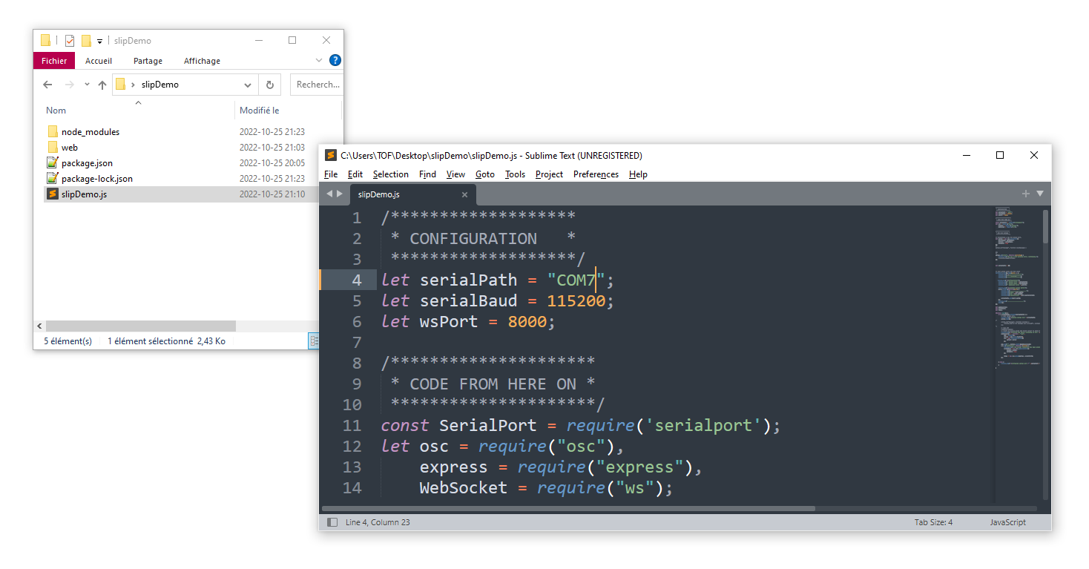

Slide 5
